Slide 1

ВЕБИНАР «ПОДГОТОВКА К ПРИЕЗДУ И ОБЗОР ПЕРВЫХ ДНЕЙ»
Центр поддержки иностранных студентов
Управление международной академической интеграции
Дирекция по интернационализации
Москва
2022

Slide 2
Центр поддержки иностранных студентов
Вебинар «Подготовка к приезду и обзор первых дней»
План вебинара
I. ПОДГОТОВКА К ПРИЕЗДУ
II. ПРИБЫТИЕ И
ОБЗОР ПЕРВЫХ ДНЕЙ
Оформление визы
Планирование и выбор места проживания
Медицинские вопросы
Планирование расходов
Программа Бадди
Чек-лист по подготовке к приезду
Въезд в Россию и пересечение границы
Медицинское страхование
Навигация и ориентация в городе
Заселение в место проживания
Консульский учет
Миграционный учёт и уведомление о прибытии
Новые обязательные процедуры
Квиз
Адаптационные мероприятия

Slide 3
I. ПОДГОТОВКА
К ПРИЕЗДУ
Центр поддержки иностранных студентов
Вебинар «Подготовка к приезду и обзор первых дней»
Москва
2022

Slide 4
ПЛАНИРОВАНИЕ И ВЫБОР МЕСТА ПРОЖИВАНИЯ
Центр поддержки иностранных студентов
Вебинар «Подготовка к приезду и обзор первых дней»
Подготовка к приезду
Общежитие
Сервисы Управления размещения студентов
Самостоятельный поиск жилья
Доступно только тем, кто будет учиться бесплатно. Подробнее о порядке предоставления мест здесь;
Получи направление на заселение в Личном кабинете абитуриента за 3 дня до приезда;
Подготовь необходимые документы для заселения;
Если не получается вовремя заселиться, то пиши на inter@hse.ru или zaselenie@hse.ru
Ознакомься с вариантами размещения;
Для бронирования жилья зайди в специальный раздел личного кабинета и заполни регистрационную форму;
Дополнительно: Оставь заявку в разделе «Размещение» в личном кабинете абитуриента, если тебе нужна юридическая помощь при заключении договора на внешнем рынке
Используй приложение Вышки для поиска квартиры Homeet;
Ищи жилье только на специализированных, проверенных сайтах (например, ЦИАН, Яндекс.Недвижимость);
Узнай подробности об условиях проживания и договорись об оформлении талона о постановке на миграционный учет

Slide 5

МЕДИЦИНСКИЕ СПРАВКИ И ТЕСТ ПЦР
Центр поддержки иностранных студентов
Вебинар «Подготовка к приезду и обзор первых дней»
Подготовка к приезду
ПОДГОТОВЬ ЭТИ ДОКУМЕНТЫ В РАСПЕЧАТАННОМ ВИДЕ ПЕРЕД ОТЪЕЗДОМ ИЗ СВОЕЙ СТРАНЫ
Больше информации о
мед. справках при поступлении ищи тут: https://admissions.hse.ru/undergraduate-apply/bastep1#pagetop
Справка о состоянии здоровья (форма 086у либо ее аналог – Приложение 8 с обязательной сдачей анализов на гепатит B, туберкулез и ВИЧ-инфекцию (срок действия – 6 мес.);
Справка о проведенных прививках или копия сертификата о проведенных прививках;
Анкета Роспотребнадзора;
Рецепт от лечащего врача, если ты постоянно принимаешь определенные лекарства.
СДЕЛАЙ ТЕСТ ПЦР НЕ РАНЕЕ ЧЕМ ЗА 48 ЧАСОВ ДО ПРИБЫТИЯ В РОССИЮ
Все медицинские справки должны быть получены в медицинском учреждении. На справках должны быть печать и подпись врача. Все справки должны быть переведены на русский язык (требуется нотариально заверенный перевод).

Slide 6









СКОЛЬКО СТОИТ ЖИТЬ В МОСКВЕ?
Центр поддержки иностранных студентов
Вебинар «Подготовка к приезду и обзор первых дней»
Подготовка к приезду
Транспорт: по Карте москвича проезд в метро и монорельсе - 435 ₽/мес, на наземном транспорте – 280 ₽/мес
Полис ДМС – от 4000 ₽
Еда в Вышке: бизнес-ланч в столовой ВШЭ – 180 ₽, чашка капучино – 100-150 ₽
Прохождение процедур по медицинскому освидетельствованию, дактилоскопии и фотографированию – 5900 ₽
Продуктовая корзина: ок. 15 000 ₽/мес
Телефонная связь и интернет: 500-1000 ₽/мес
Продление визы – 1600 ₽
Жилье: общежитие Вышки – 750-1700 ₽/мес, альтернативные места размещения Вышки – от 10 000 ₽/мес
Рекомендуем запастись наличными деньгами
($ или €) в расчете как минимум на 2-3 месяца жизни в Москве
Чтобы получать переводы из-за рубежа, открой по приезде карту российского банка, который не попал под санкции

Slide 7





Центр поддержки иностранных студентов
Вебинар «Подготовка к приезду и обзор первых дней»
Подготовка к приезду
ПРОГРАММА БАДДИ В ВЫШКЕ
– О чем можно попросить Бадди?
Бадди может встретить тебя у выхода из терминала «Аэроэкспресс», посоветовать куда сходить в Москве и многое другое. Подробную информацию о программе ищи тут: https://istudents.hse.ru/esnbuddy
– Я хорошо говорю по-русски, значит, Бадди мне не нужен?
Москва – это большой город, поэтому даже если ты владеешь русским языком, ты можешь столкнуться с сложностями по прибытии. Рекомендуем тебе не стесняться и отправить запрос на помощь Бадди.
– Я решил(а), что мне нужен Бадди, что нужно сделать, чтобы его получить?
Если тебе нужна помощь Бадди, заполни эту форму. Как только Бадди выберет тебя, ты получишь письмо на указанную электронную почту с дальнейшей инструкцией.

Slide 8

ЧЕК-ЛИСТ ПО ПОДГОТОВКЕ К ПРИЕЗДУ
Центр поддержки иностранных студентов
Вебинар «Подготовка к приезду и обзор первых дней»
Подготовка к приезду
Чтобы ничего не забыть, перед отъездом из своей страны сверься с чек-листом: https://istudents.hse.ru/predeparture
Как оформить студенческую визу;
Что нужно сделать перед прибытием;
Как заселиться в общежитие;
Как оформить медицинскую страховку;
Какие медицинские справки взять с собой и др.

Slide 9

II. ПРИБЫТИЕ И ОБЗОР ПЕРВЫХ ДНЕЙ
Центр поддержки иностранных студентов
Вебинар «Подготовка к приезду и обзор первых дней»
Москва
2022

Slide 10
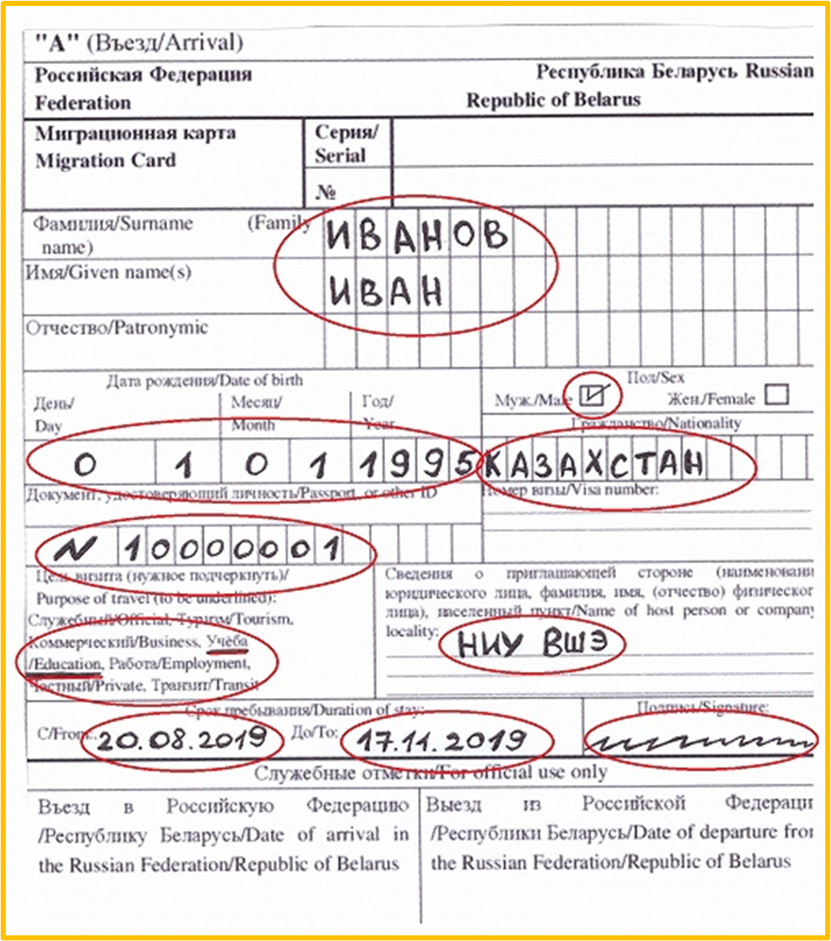
ВЪЕЗД В РОССИЮ И ПЕРЕСЕЧЕНИЕ ГРАНИЦЫ
Центр поддержки иностранных студентов
Вебинар «Подготовка к приезду и обзор первых дней»
Прибытие и обзор первых дней
Получи миграционную карту на пограничном контроле и внимательно проверь правильность внесённых данных;
Предъяви при въезде распечатанную и заполненную анкету Роспотребнадзора;
Подробный алгоритм ищи здесь: https://istudents.hse.ru/entry2021/
*если ты едешь транзитом через Республику Беларусь, не забудь попросить у пограничников миграционную карту при въезде в Республику Беларусь
Цель визита – только
УЧЁБА

Slide 11

СТРАХОВОЙ МЕДИЦИНСКИЙ ПОЛИС (ДМС)
Центр поддержки иностранных студентов
Вебинар «Подготовка к приезду и обзор первых дней»
Прибытие и обзор первых дней
Все иностранные граждане обязаны иметь действующую медицинскую страховку на весь период пребывания в России
По прибытии тебе необходимо приобрести медицинскую страховку.
Ищи рекомендованные программы ДМС здесь.
После покупки предоставь копию страховки в учебный офис.
УЗНАЙ БОЛЬШЕ О ДМС ПО ССЫЛКЕ:
https://www.hse.ru/medical/ins/

Slide 12
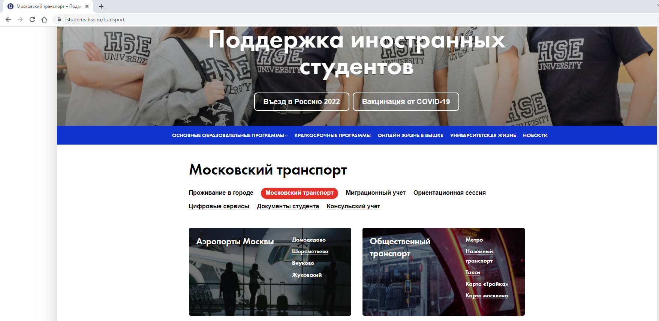
НАВИГАЦИЯ В МОСКВЕ
Центр поддержки иностранных студентов
Вебинар «Подготовка к приезду и обзор первых дней»
Прибытие и обзор первых дней
Как добраться от аэропорта до Москвы;
Сколько стоит проезд в метро;
Полезные приложения для навигации и многое другое.
УЗНАЙ ПО ЭТОЙ ССЫЛКЕ:
https://istudents.hse.ru/transport

Slide 13












МОБИЛЬНАЯ СВЯЗЬ
Центр поддержки иностранных студентов
Вебинар «Подготовка к приезду и обзор первых дней»
Прибытие и обзор первых дней
ОБМЕН ВАЛЮТЫ
SIM-карту можно приобрести в фирменных салонах-магазинах операторов связи или в любом салоне связи как по прибытии в аэропорту, так и в городе;
Чтобы купить сим-карту, нужен только паспорт;
Примерная стоимость услуг связи в месяц – 350-1000 ₽ в зависимости от тарифа.
Рекомендуем взять наличные деньги в расчёте на 2-3 месяца пребывания в России;
В московских аэропортах, а также в городе, работают пункты обмена валюты, где можно обменять иностранную валюту на российские рубли (в USD или EUR);
Выбирайте официальные обменники.

Slide 14
ЗАСЕЛЕНИЕ В МЕСТО ПРОЖИВАНИЯ
Центр поддержки иностранных студентов
Вебинар «Подготовка к приезду и обзор первых дней»
Прибытие и обзор первых дней
Общежитие
Сервисы Управления размещения студентов
Самостоятельный поиск жилья
Для заселения предоставь сотруднику общежития необходимый пакет документов;
Все вопросы, связанные с заселением в общежитие, можно направлять по электронной почте zaselenie@hse.ru
Предварительно проинформируй менеджера о точной дате приезда по почте sho@hse.ru;
Для получения списка документов, необходимых для заселения, обратись к менеджеру или напиши по электронной почте sho@hse.ru
Узнай подробности об условиях проживания и договорись о постановке на миграционный учет;
Заключи договор с арендодателем

Slide 15

КОНСУЛЬСКИЙ УЧЁТ
Центр поддержки иностранных студентов
Вебинар «Подготовка к приезду и обзор первых дней»
Прибытие и обзор первых дней
Что это такое?
Консульский учет – это регистрация в консульском учреждении иностранных граждан, которые постоянно или временно находятся на территории России. Процедура учета заключается в фиксировании консульством контактных данных иностранного гражданина.
Зачем это нужно?
В экстренной ситуации консульство сможет оперативно связаться с твоими родителями.
В случае кражи или утери паспорта консульство сможет быстрее заменить или восстановить твои личные документы.
ПОДРОБНЕЕ О КОНСУЛЬСКОМ УЧЁТЕ ЧИТАЙ ПО ССЫЛКЕ
https://istudents.hse.ru/consular

Slide 16

КВИЗ
Центр поддержки иностранных студентов
Вебинар «Подготовка к приезду и обзор первых дней»
Quiz
КОГДА НУЖНО СДЕЛАТЬ ПЦР-ТЕСТ ПЕРЕД ВЪЕЗДОМ?
А
НЕ РАНЕЕ ЧЕМ ЗА 72 ЧАСА
B
ПЦР-ТЕСТ НЕ НУЖЕН
C
НЕ РАНЕЕ ЧЕМ ЗА 48 ЧАСОВ

Slide 17
КВИЗ
Центр поддержки иностранных студентов
Вебинар «Подготовка к приезду и обзор первых дней»
Quiz
КОГДА НУЖНО СДЕЛАТЬ ПЦР-ТЕСТ ПЕРЕД ВЪЕЗДОМ?
А
НЕ РАНЕЕ ЧЕМ ЗА 72 ЧАСА
B
ПЦР-ТЕСТ НЕ НУЖЕН
C
НЕ РАНЕЕ ЧЕМ ЗА 48 ЧАСОВ

Slide 18
Центр поддержки иностранных студентов
Вебинар «Подготовка к приезду и обзор первых дней»
Quiz
ЧТО ДЕЛАТЬ, ЕСЛИ ПОГРАНИЧНИК ПОСТАВИЛ ТЕБЕ ЦЕЛЬ ВЪЕЗДА «ТУРИЗМ»?
A
ПОПРОСИТЬ ИСПРАВИТЬ НА «УЧЕБА»
B
САМОСТОЯТЕЛЬНО ИСПРАВИТЬ НА «УЧЕБА»
C
НИЧЕГО НЕ ДЕЛАТЬ, И ТАК СОЙДЕТ

Slide 19
Центр поддержки иностранных студентов
Вебинар «Подготовка к приезду и обзор первых дней»
Quiz
ЧТО ДЕЛАТЬ, ЕСЛИ ПОГРАНИЧНИК ПОСТАВИЛ ТЕБЕ ЦЕЛЬ ВЪЕЗДА «ТУРИЗМ»?
A
ПОПРОСИТЬ ИСПРАВИТЬ НА «УЧЕБА»
B
САМОСТОЯТЕЛЬНО ИСПРАВИТЬ НА «УЧЕБА»
C
НИЧЕГО НЕ ДЕЛАТЬ, И ТАК СОЙДЕТ

Slide 20
Центр поддержки иностранных студентов
Вебинар «Подготовка к приезду и обзор первых дней»
Quiz
НА КАКОЙ СРОК ДОЛЖЕН БЫТЬ ОФОРМЛЕН ПОЛИС МЕДИЦИНСКОГО СТРАХОВАНИЯ?
A
НА 3 МЕСЯЦА
B
НА ВЕСЬ СРОК ОБУЧЕНИЯ
C
НА ПОЛГОДА

Slide 21
Центр поддержки иностранных студентов
Вебинар «Подготовка к приезду и обзор первых дней»
Quiz
НА КАКОЙ СРОК ДОЛЖЕН БЫТЬ ОФОРМЛЕН ПОЛИС МЕДИЦИНСКОГО СТРАХОВАНИЯ?
A
НА 3 МЕСЯЦА
B
НА ВЕСЬ СРОК ОБУЧЕНИЯ
C
НА ПОЛГОДА

Slide 22
Центр поддержки иностранных студентов
Вебинар «Подготовка к приезду и обзор первых дней»
Quiz
СКОЛЬКО ДНЕЙ У ТЕБЯ ЕСТЬ НА ПРОХОЖДЕНИЕ ОБЯЗАТЕЛЬНЫХ ПРОЦЕДУР МЕДИЦИНСКОГО ОСВИДЕТЕЛЬСТВОВАНИЯ, ДАКТИЛОСКОПИИ И ФОТОГРАФИРОВАНИЯ?
A
30 ДНЕЙ СО ДНЯ ПРИБЫТИЯ
B
90 ДНЕЙ СО ДНЯ ПРИБЫТИЯ
C
45 ДНЕЙ СО ДНЯ ПРИБЫТИЯ

Slide 23
Центр поддержки иностранных студентов
Вебинар «Подготовка к приезду и обзор первых дней»
Quiz
СКОЛЬКО ДНЕЙ У ТЕБЯ ЕСТЬ НА ПРОХОЖДЕНИЕ ОБЯЗАТЕЛЬНЫХ ПРОЦЕДУР МЕДИЦИНСКОГО ОСВИДЕТЕЛЬСТВОВАНИЯ, ДАКТИЛОСКОПИИ И ФОТОГРАФИРОВАНИЯ?
A
30 ДНЕЙ СО ДНЯ ПРИБЫТИЯ
B
90 ДНЕЙ СО ДНЯ ПРИБЫТИЯ
C
45 ДНЕЙ СО ДНЯ ПРИБЫТИЯ

Slide 24
Центр поддержки иностранных студентов
Вебинар «Подготовка к приезду и обзор первых дней»
Quiz
В КАКИЕ СРОКИ РЕКОМЕНДУЕТСЯ ВСТАТЬ НА
МИГРАЦИОННЫЙ УЧЕТ?
A
30 ДНЕЙ СО ДНЯ ПРИБЫТИЯ
B
В ДЕНЬ ПРИБЫТИЯ
C
НЕ ПОЗДНЕЕ 3-Х РАБОЧИХ ДНЕЙ ПОСЛЕ ПРИБЫТИЯ

Slide 25
Центр поддержки иностранных студентов
Вебинар «Подготовка к приезду и обзор первых дней»
Quiz
В КАКИЕ СРОКИ РЕКОМЕНДУЕТСЯ ВСТАТЬ НА
МИГРАЦИОННЫЙ УЧЕТ?
A
30 ДНЕЙ СО ДНЯ ПРИБЫТИЯ
B
В ДЕНЬ ПРИБЫТИЯ
C
НЕ ПОЗДНЕЕ 3-Х РАБОЧИХ ДНЕЙ ПОСЛЕ ПРИБЫТИЯ

Slide 26


Центр поддержки иностранных студентов
Вебинар «Подготовка к приезду и обзор первых дней»
Анонс мероприятий
БЛИЖАЙШИЕ МЕРОПРИЯТИЯ
22 и 24
августа
Ориентационная сессия
22 и 24
августа
Семинар «Культурный шок: что это и как преодолеть»
22 и 24
августа
Экскурсия по кампусу на Покровке
КОНЕЦ АВГУСТА
Организационное собрание учебного офиса

Slide 27
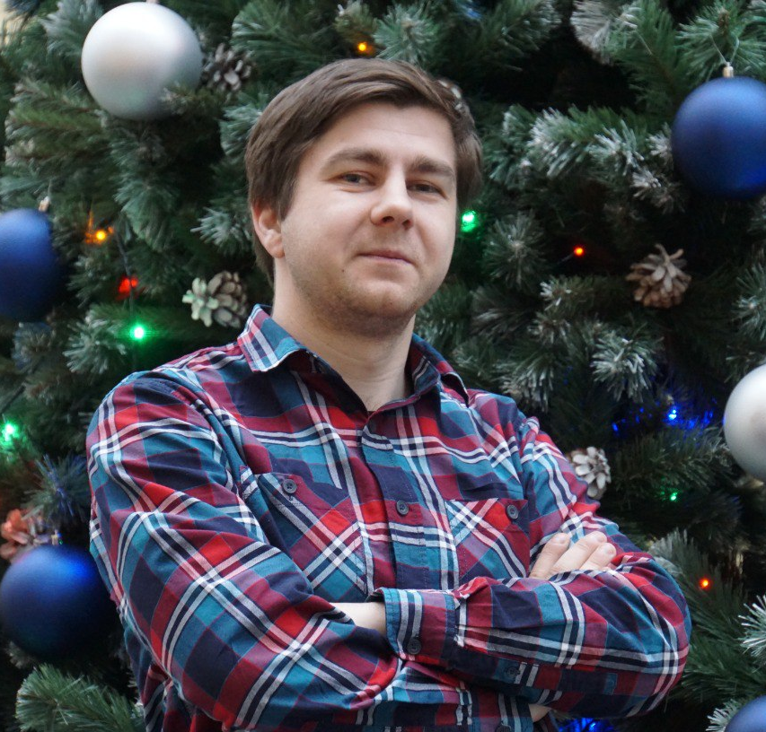
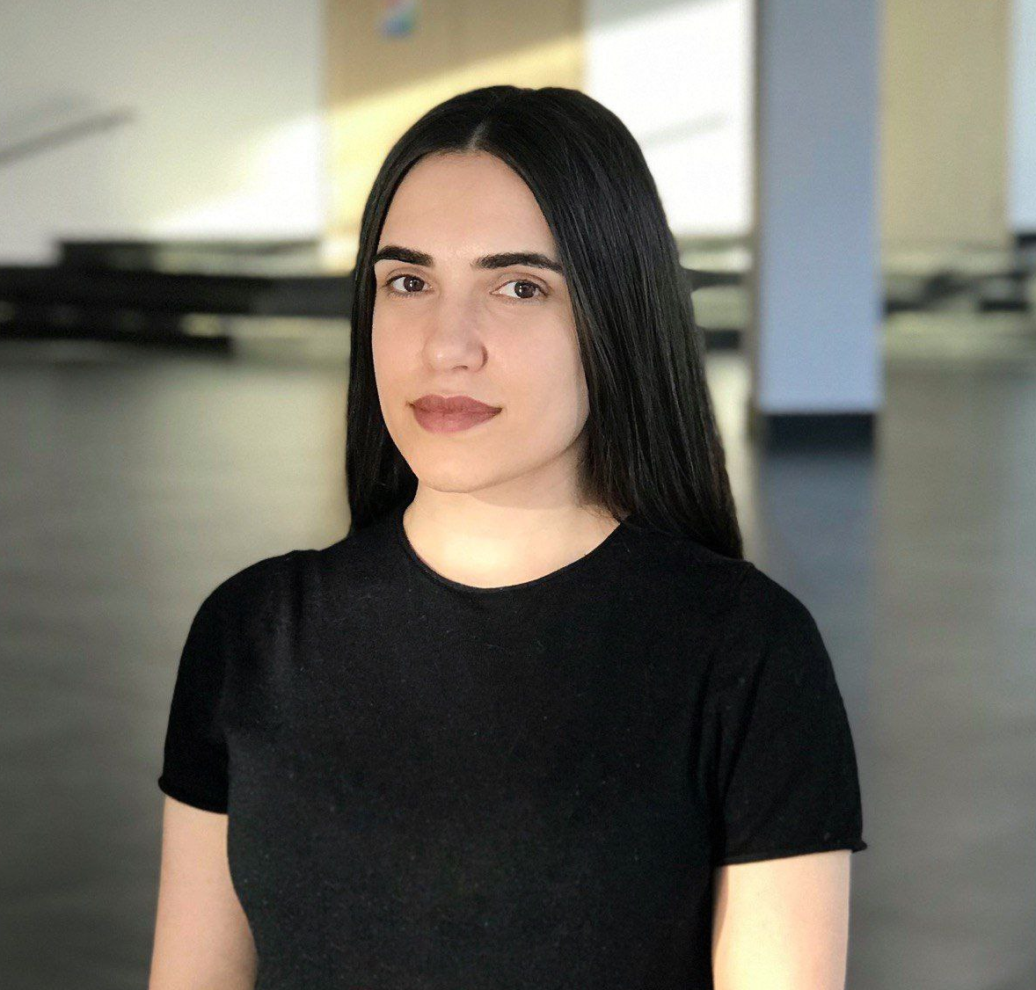
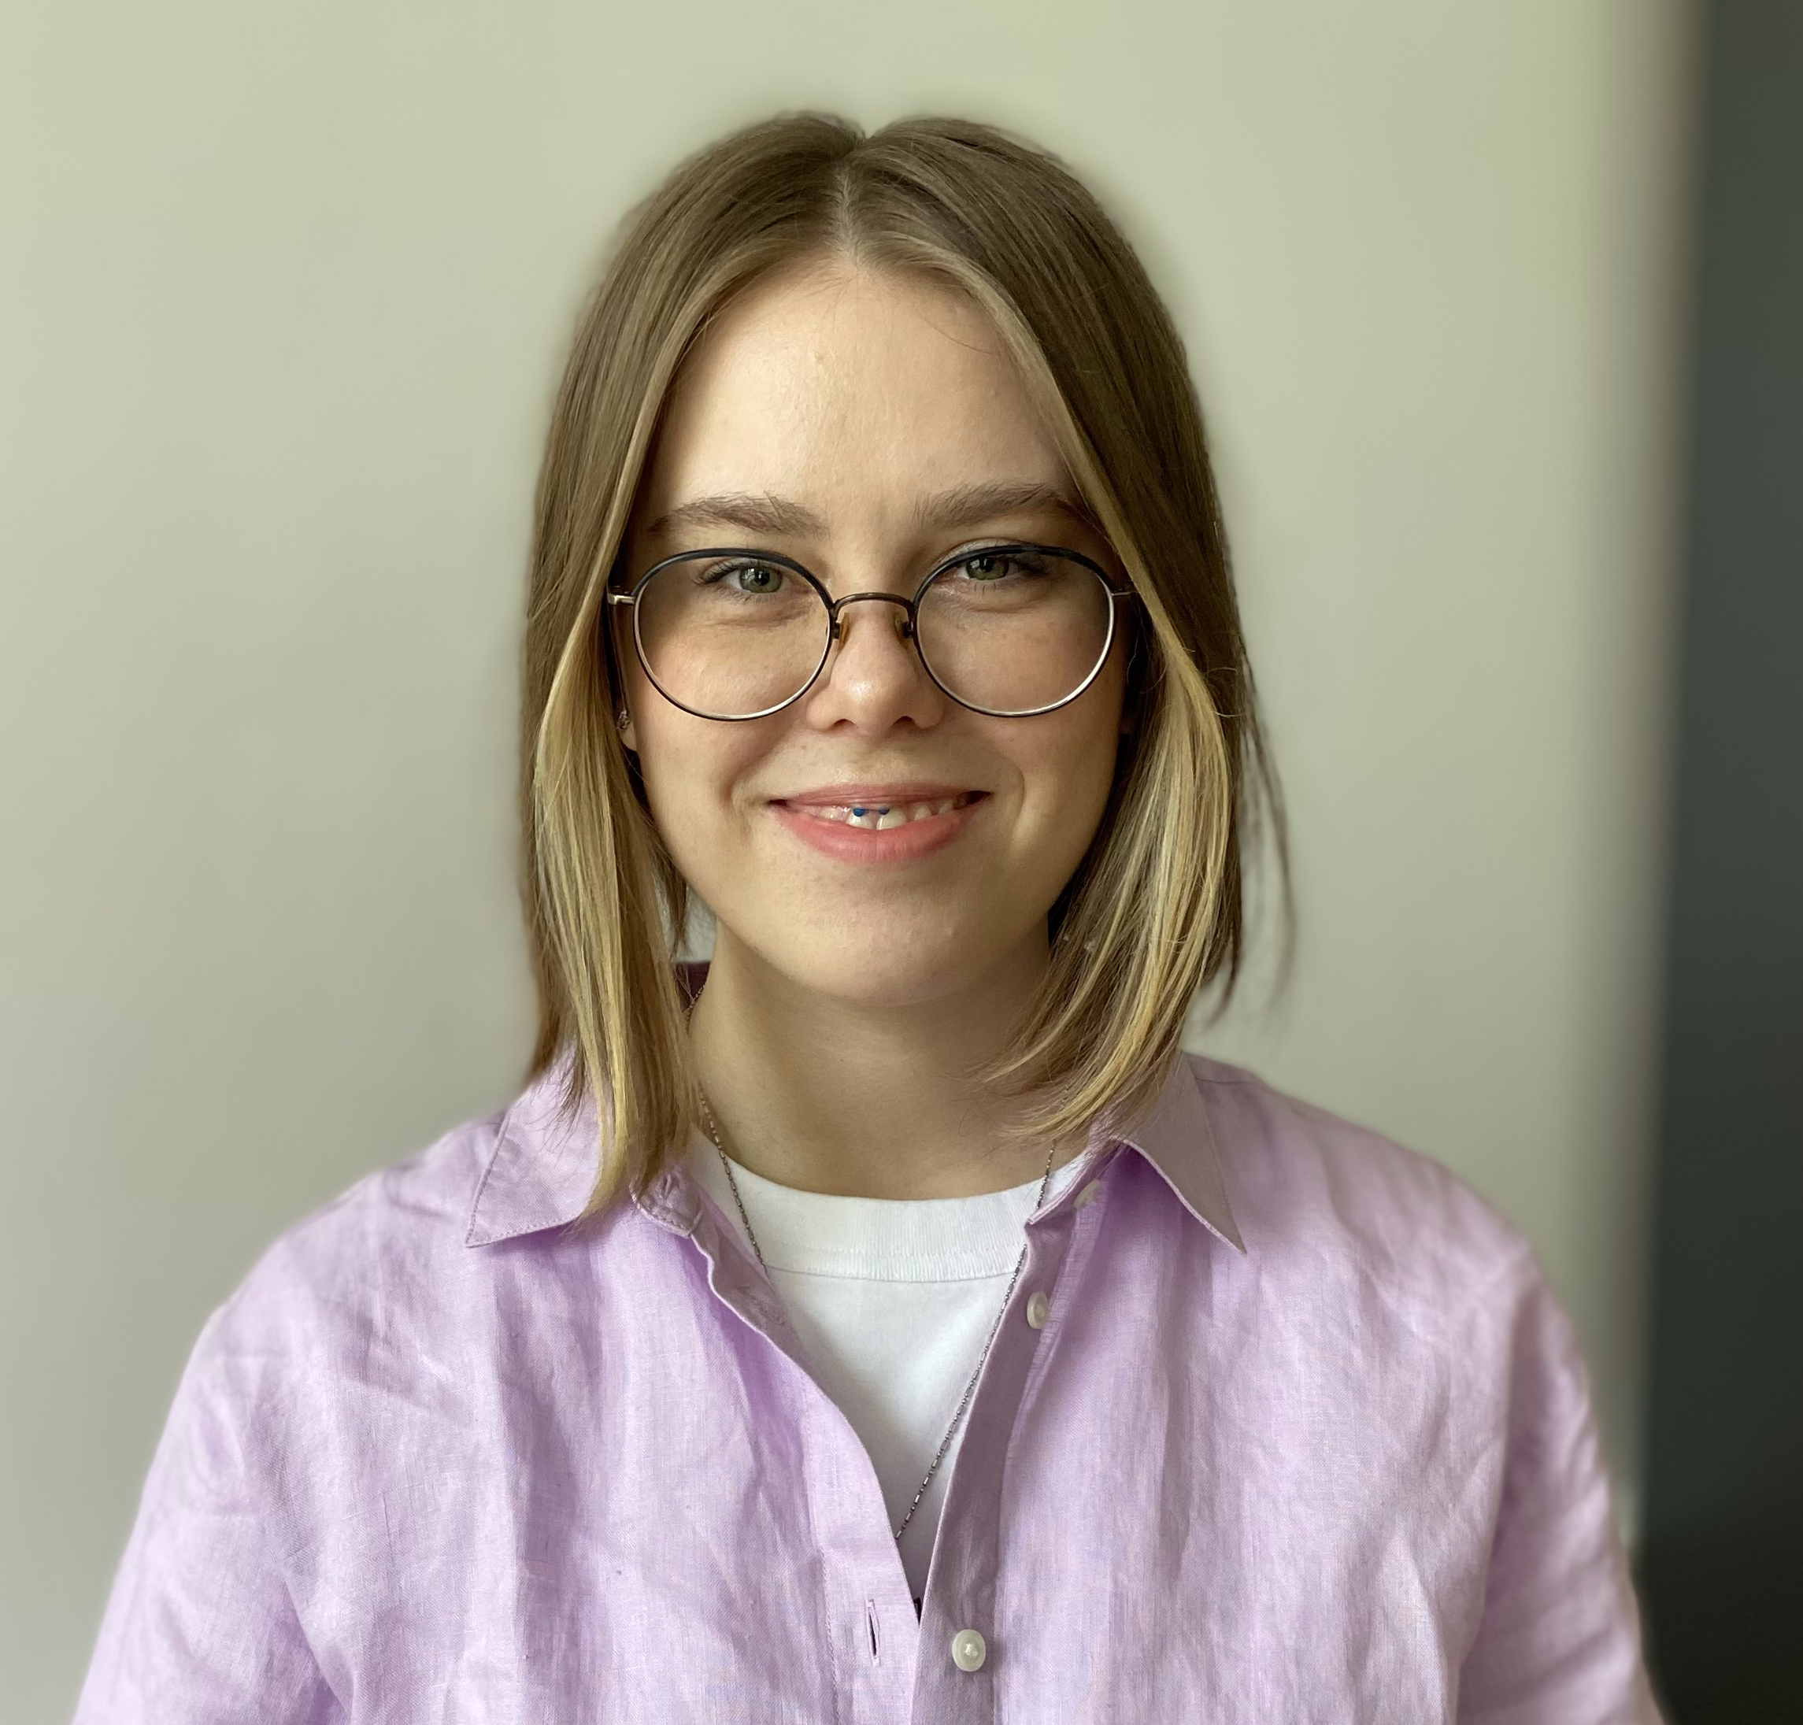



НАША КОМАНДА
Центр поддержки иностранных студентов
Вебинар «Подготовка к приезду и обзор первых дней»
Прибытие и обзор первых дней
КОНТАКТЫ
Номер экстренной связи:
+7 (985) 040-13-55
Эл. почта:
istudents.support@hse.ru
Адрес:
Москва, Покровский бульвар 11, каб. D626
Сочнов Виталий Директор Центра
Назаршоева Сакина Менеджер
Мамонова Мария Менеджер
Подписывайся на нас в соцсетях

Slide 28

ОБРАТНАЯ СВЯЗЬ
Центр поддержки иностранных студентов
Вебинар «Подготовка к приезду и обзор первых дней»
Прибытие и обзор первых дней
Нам важно твоё мнение! Пожалуйста, пройди короткий опрос по ссылке:
https://docs.google.com/forms/d/15AqGunFnqCZjq88ZrxOcXfU_LVbTliDdxWo3UbVfZGY/edit

Slide 29
ПОЛЕЗНЫЕ РЕСУРСЫ
Центр поддержки иностранных студентов
Вебинар «Подготовка к приезду и обзор первых дней»
Прибытие и обзор первых дней
HSE International для иностранных абитуриентов – группа vk
Поддержка иностранных студентов ВШЭ – группа vk
Erasmus Student Network HSE Moscow – группа vk
HSE International Student Support – канал в Telegram
Вышка для своих – канал в Telegram
Приключения иностранцев в России – канал в Telegram

